Slide 1

Опыт автоматизации
приема абитуриентов с использованием
1С:Колледж

Slide 2

ПРАВИТЕЛЬСТВО САНКТ-ПЕТЕРБУРГА
КОМИТЕТ
ПО НАУКЕ И ВЫСШЕЙ ШКОЛЕ
Санкт-Петербургское государственное
бюджетное профессиональное образовательное учреждение
«Академия промышленных технологий»
( СПб ГБПОУ «АПТ»)
Ул. Труда, д. 1/7, литера А
Санкт-Петербург, Колпино, 196655
тел./факс: 461 5044, 461 6724
Приемная комиссия: +7-953-144-03-19
https://kolpino-sppk.ru/abiturients/
E-mail: sppk.kolpino@mail.ru
Лицензия № 4482 от 09.07.2021 г.; свидетельство о государственной аккредитации № 1591 от 12.02.2021 г.

Slide 3
ПЕРЕЧЕНЬ СПЕЦИАЛЬНОСТЕЙ 2023-2024 год.
Обучение за счёт средств бюджета (очное)
На базе основного общего образования (9 классов):
Код | специальность | Сроки обучения | квалификация
08.02.08 | Монтаж и эксплуатация оборудования и систем газоснабжения | 3г 10мес. | Техник
10.02.05 | Обеспечение информационной безопасности автоматизированных систем | 3г 10мес. | Техник по защите информатизации
13.02.11 | Техническая эксплуатация и обслуживание электрического и электромеханического оборудования (по отраслям). | 3г 10мес. | Техник
15.02.16 | Технология машиностроения. | 3г 6 мес. | Техник
23.02.02 | Автомобиле- и тракторостроение | 3г 10мес. | Техник
27.02.07 | Управление качеством продукции, процессов и услуг (по отраслям) | 3г 10мес. | Техник
22.02.05 | Обработка металлов давлением | 3г 10мес. | Техник
22.02.06 | Сварочное производство | 3г 10мес. | Техник
38.02.01 | Экономика и бухгалтерский учет (по отраслям). | 3г 10мес. | Бухгалтер, специалист по налогообложению
40.02.02 | Правоохранительная деятельность | 3г 6мес. | Юрист

Slide 4
Обучение за счёт средств бюджета (заочное)
На базе общего образования (11 классов):
38.02.06 | Финансы | 2 г. 6мес. | Финансист
Коммерческое отделение (очное)
На базе основного общего образования (9 классов):
38.02.03 | Операционная деятельность в логистике | 2 г. 10 мес. | Операционный логист
Коммерческое отделение (очное)
На базе общего образования (11 классов):
10.02.05 | Обеспечение информационной безопасности автоматизированных систем | 2 г. 10мес. | Техник по защите информации
Коммерческое отделение (очно-заочное)
На базе общего образования (11 классов):
38.02.03 | Операционная деятельность в логистике | 2 г. 6 мес. | Операционный логист

Slide 5
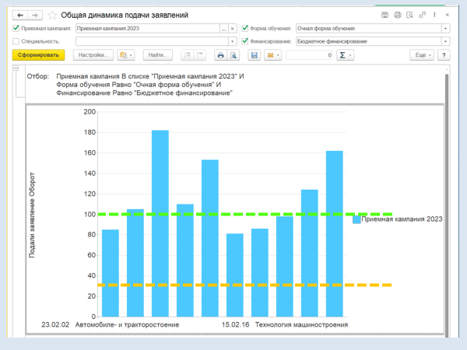

Slide 6
Алгоритм автоматизации приема абитуриентов с использованием 1С:Колледж

Slide 7
Подготовка к приемной кампании
Прием и модерация заявлений абитуриентов
Формирование и публикация рейтингов абитуриентов
Прием оригиналов аттестатов и зачисление

Slide 8
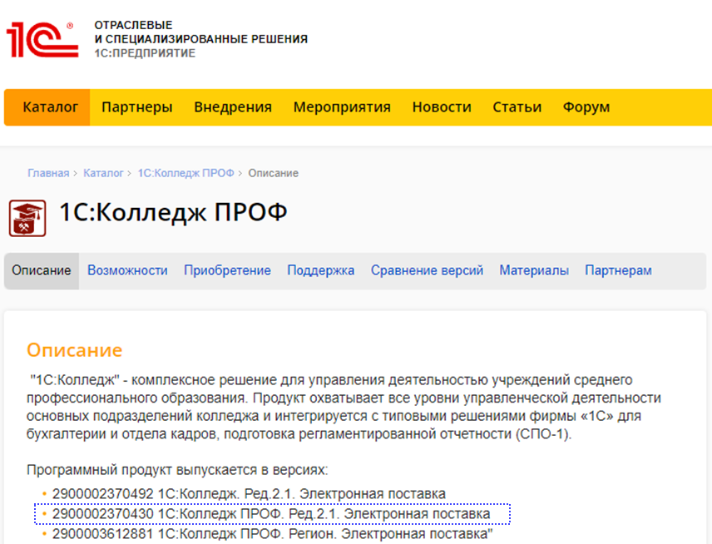
Подготовка к приемной кампании
Рабочее место с 1С:Колледж ПРОФ
Подключение к сети ЕМТС и Интеграция с ЕПГУ Портал «Петербургское образование»
ФИС ГИА и Приема
Трудности
Прием и модерация заявлений абитуриентов
Формирование и публикация рейтингов абитуриентов
Прием оригиналов аттестатов и зачисление

Slide 9
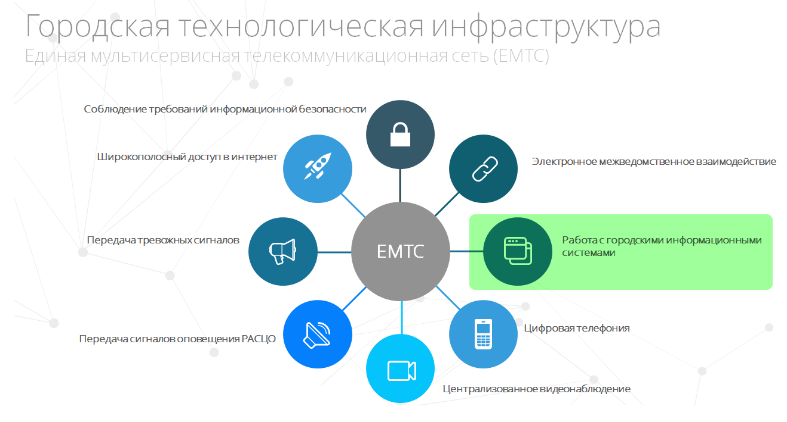
Подготовка к приемной кампании
Рабочее место с 1С:Колледж ПРОФ
Подключение к сети ЕМТС и Интеграция с ЕПГУ Портал «Петербургское образование»
ФИС ГИА и Приема
Трудности
Прием и модерация заявлений абитуриентов
Формирование и публикация рейтингов абитуриентов
Прием оригиналов аттестатов и зачисление

Slide 10
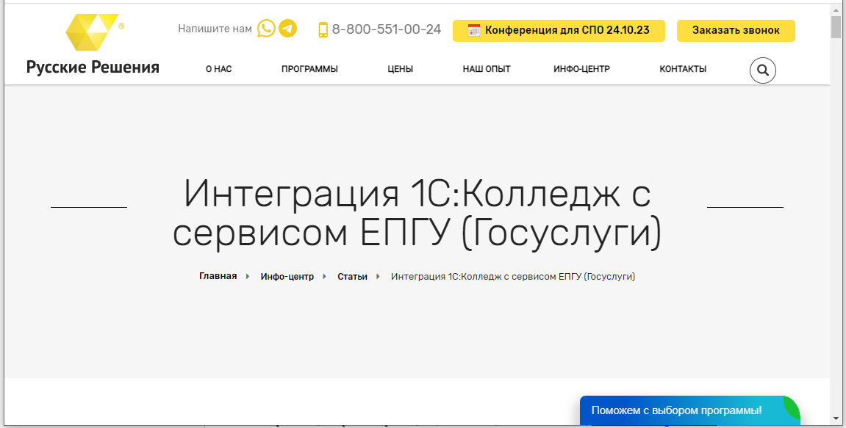
Подготовка к приемной кампании
Рабочее место с 1С:Колледж ПРОФ
Подключение к сети ЕМТС и Интеграция с ЕПГУ Портал «Петербургское образование»
ФИС ГИА и Приема
Трудности
Прием и модерация заявлений абитуриентов
Формирование и публикация рейтингов абитуриентов
Прием оригиналов аттестатов и зачисление

Slide 11

Подготовка к приемной кампании
Рабочее место с 1С:Колледж ПРОФ
Подключение к сети ЕМТС и Интеграция с ЕПГУ Портал «Петербургское образование»
ФИС ГИА и Приема
Трудности
Прием и модерация заявлений абитуриентов
Формирование и публикация рейтингов абитуриентов
Прием оригиналов аттестатов и зачисление

Slide 12
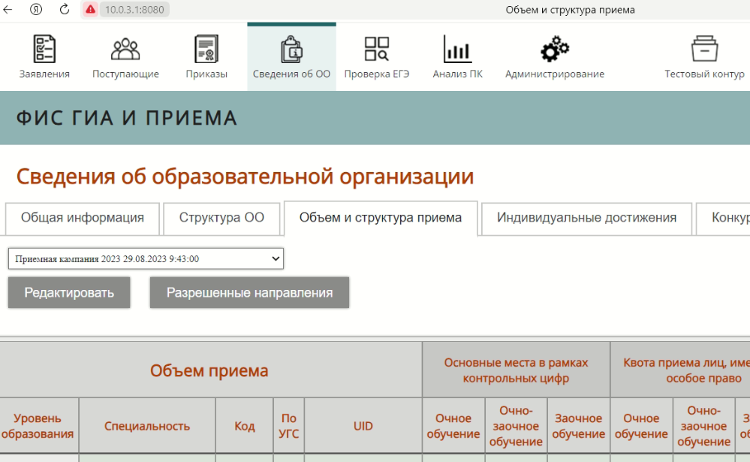
Подготовка к приемной кампании
Рабочее место с 1С:Колледж ПРОФ
Подключение к сети ЕМТС и Интеграция с ЕПГУ Портал «Петербургское образование»
ФИС ГИА и Приема
Трудности
Прием и модерация заявлений абитуриентов
Формирование и публикация рейтингов абитуриентов
Прием оригиналов аттестатов и зачисление

Slide 13
Подготовка к приемной кампании
Рабочее место с 1С:Колледж ПРОФ
Подключение к сети ЕМТС и Интеграция с ЕПГУ Портал «Петербургское образование»
ФИС ГИА и Приема
Трудности
Прием и модерация заявлений абитуриентов
Формирование и публикация рейтингов абитуриентов
Прием оригиналов аттестатов и зачисление
Согласование подключения к ЕМТС одноразовое, но может потребоваться целый месяц;
Сложно формализуемый алгоритм взаимодействия с ФИС ГИА и Приема

Slide 14
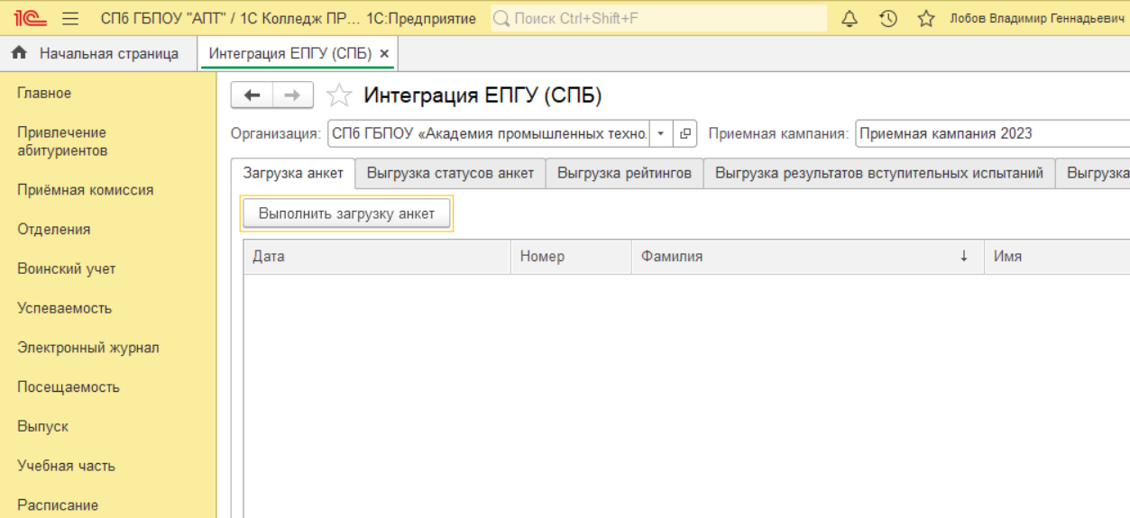
Подготовка к приемной кампании
Прием и модерация заявлений абитуриентов
Прием заявлений очно и с ЕПГУ
Модерация заявлений с ЕПГУ
Отправка анкет в ФИС ГИА и Приема
Трудности
Формирование и публикация рейтингов абитуриентов
Прием оригиналов аттестатов и зачисление

Slide 15
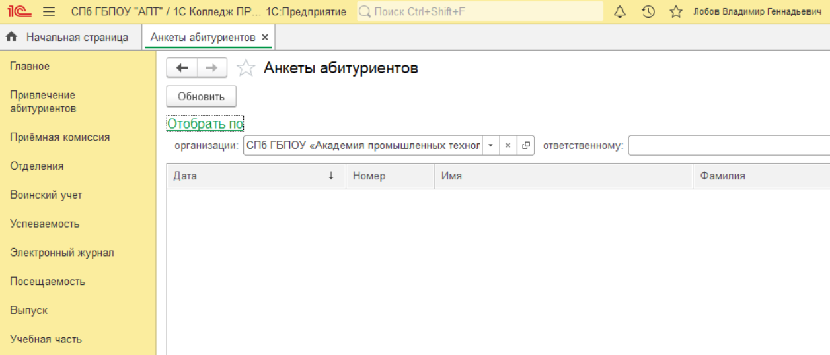
Подготовка к приемной кампании
Прием и модерация заявлений абитуриентов
Прием заявлений очно и с ЕПГУ
Модерация заявлений с ЕПГУ
Отправка анкет в ФИС ГИА и Приема
Трудности
Формирование и публикация рейтингов абитуриентов
Прием оригиналов аттестатов и зачисление

Slide 16
Подготовка к приемной кампании
Прием и модерация заявлений абитуриентов
Прием заявлений очно и с ЕПГУ
Модерация заявлений с ЕПГУ
Отправка анкет в ФИС ГИА и Приема
Трудности
Формирование и публикация рейтингов абитуриентов
Прием оригиналов аттестатов и зачисление
Главное вовремя отправлять данные в ФИС, при отправке устранять выявленные ошибки

Slide 17
Подготовка к приемной кампании
Прием и модерация заявлений абитуриентов
Прием заявлений очно и с ЕПГУ
Модерация заявлений с ЕПГУ
Отправка анкет в ФИС ГИА и Приема
Трудности
Формирование и публикация рейтингов абитуриентов
Прием оригиналов аттестатов и зачисление
Графические файлы от абитуриентов не всегда стандартных форматов;
Количество выбранных бюджетных направлений в анкете бывает больше нормы;
Отдельное принятие решения о проведении Анкет для корректной работы ФИС ГИА и Приема;
Адрес из ЕПГУ не структурирован

Slide 18
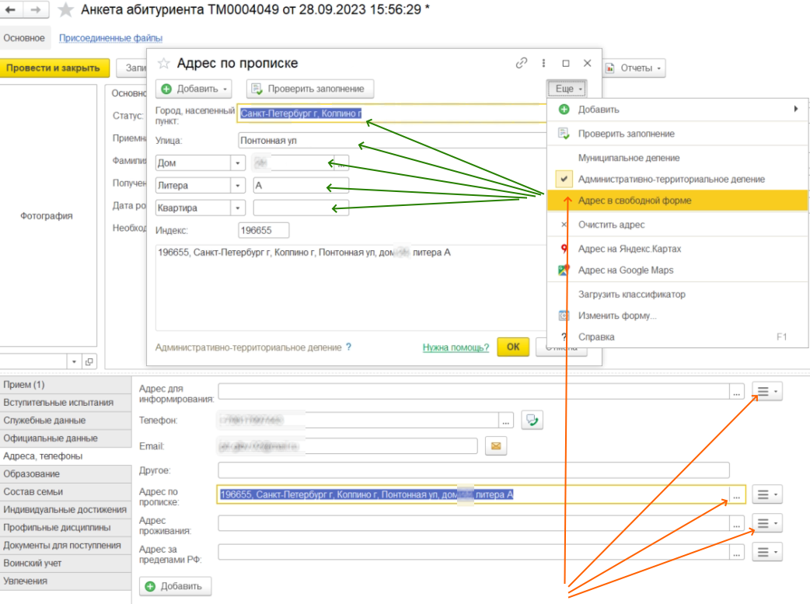

Slide 19
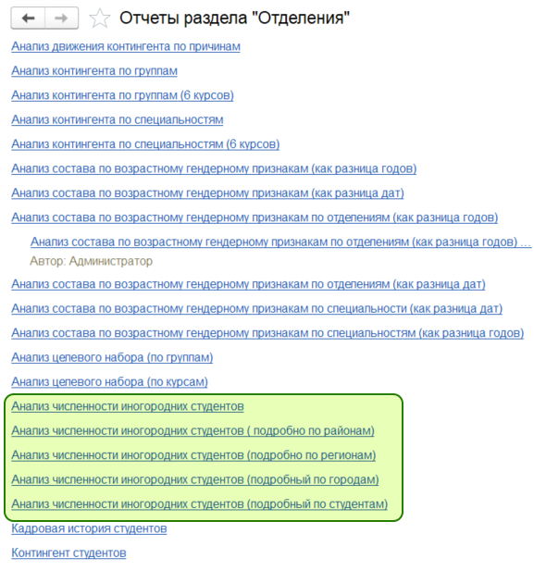

Slide 20
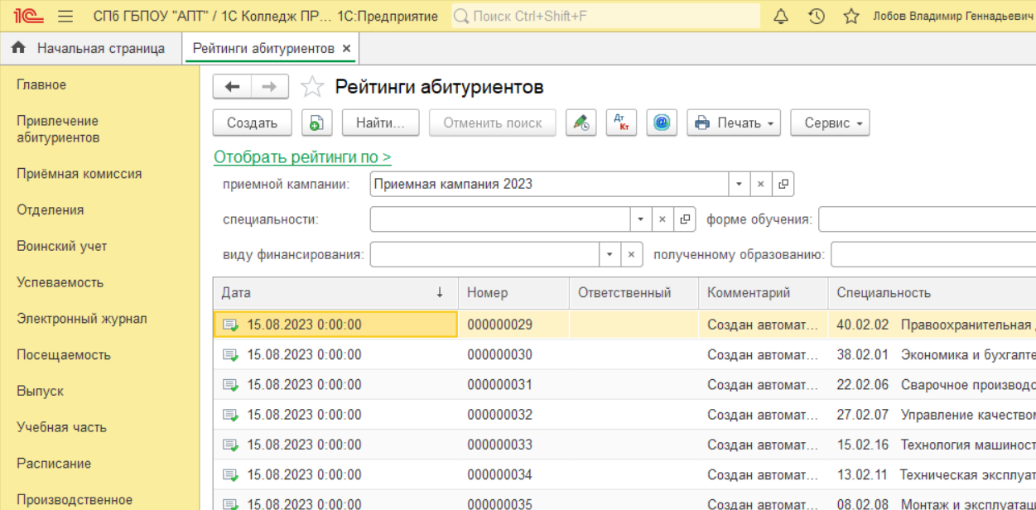
Подготовка к приемной кампании
Прием и модерация заявлений абитуриентов
Формирование и публикация рейтингов абитуриентов
Рейтинги абитуриентов формировались два раза в неделю и публиковались на сайте
Прием оригиналов аттестатов и зачисление

Slide 21
Подготовка к приемной кампании
Прием и модерация заявлений абитуриентов
Формирование и публикация рейтингов абитуриентов
Прием оригиналов аттестатов и зачисление
- Оригиналы аттестатов чаще всего сдавались не сразу, поэтому был установлен последний срок приема аттестатов – 15 августа;
В приказ о зачислении могли попасть только те, кто вовремя сдал аттестаты;
Завершающие выгрузки в ЕПГУ и в ФИС ГИА и Приема

Slide 22
ПРИЕМНАЯ КАМПАНИЯ 2023 (числа примерные)
Источник заявления | Количество абитуриентов (из них анкет прошедших модерацию / с оригиналами)
ИТОГО: | 1 337 (965 / 363)
Лично | 191 (191 / 118)
Кабинет абитуриента | 513 (425 / 221)
Сайт ЕПГУ | 633 (349 / 24)
В 2022 году с сайта ЕПГУ было подано в 10 раз меньше анкет

Slide 23
Спасибо за внимание

